Slide 1
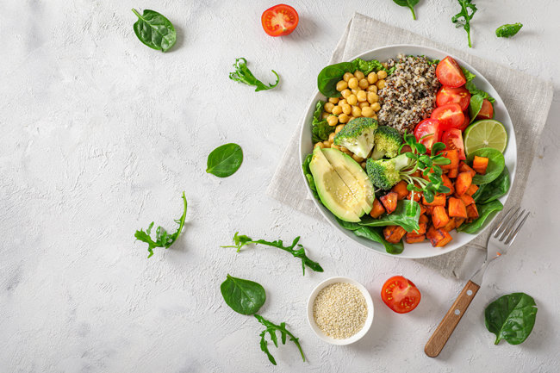


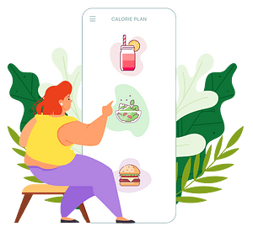
음식 초보의 건강식단 만들기
도우미 AI 영양사
ChatBites
팀원: 김신미, 이민지, 전유빈, 황인서
Notes:
1.
2팀 ChatBites의 AI챗봇 프로젝트 발표를 시작하겠습니다.

Slide 2

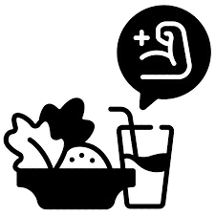




목 차
01
03
05
기획 의도
챗봇 시나리오
기대 효과
02
04
06
주제 및 개요
데이터셋 및 기술
챗봇 구현 및 시연
Notes:
2. 목차
발표 순서는 [ 기획의도 - 주제 및 개요 – 챗봇 시나리오 – 데이터셋 및 기술 –– 기대 효과 - 챗봇 구현 및 시연 ] 순으로 진행될 예정입니다.

Slide 3
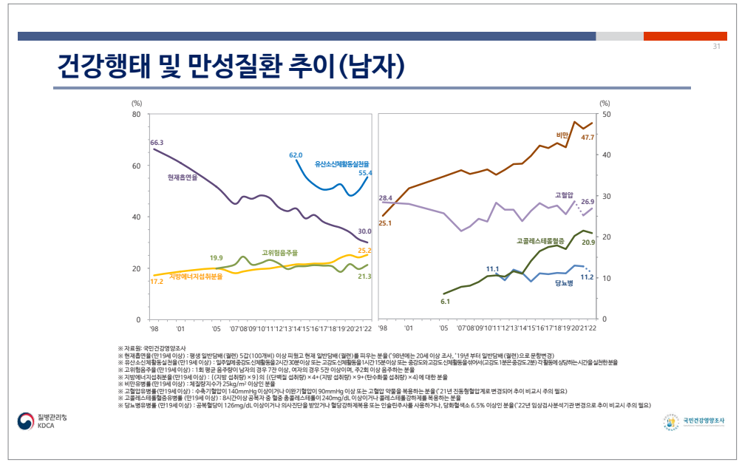
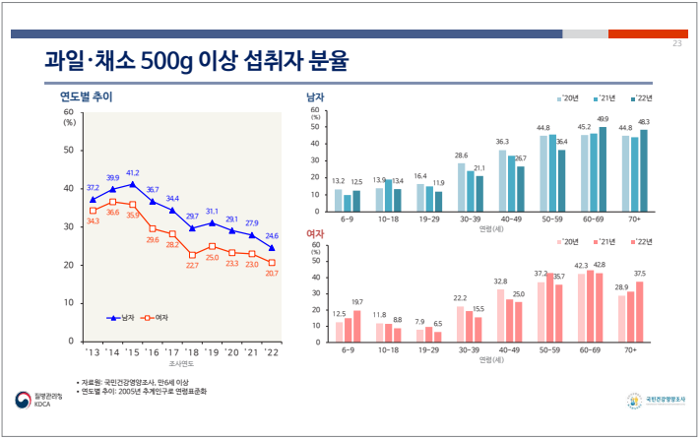
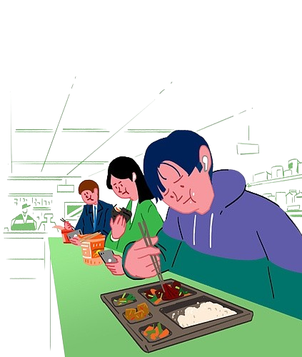
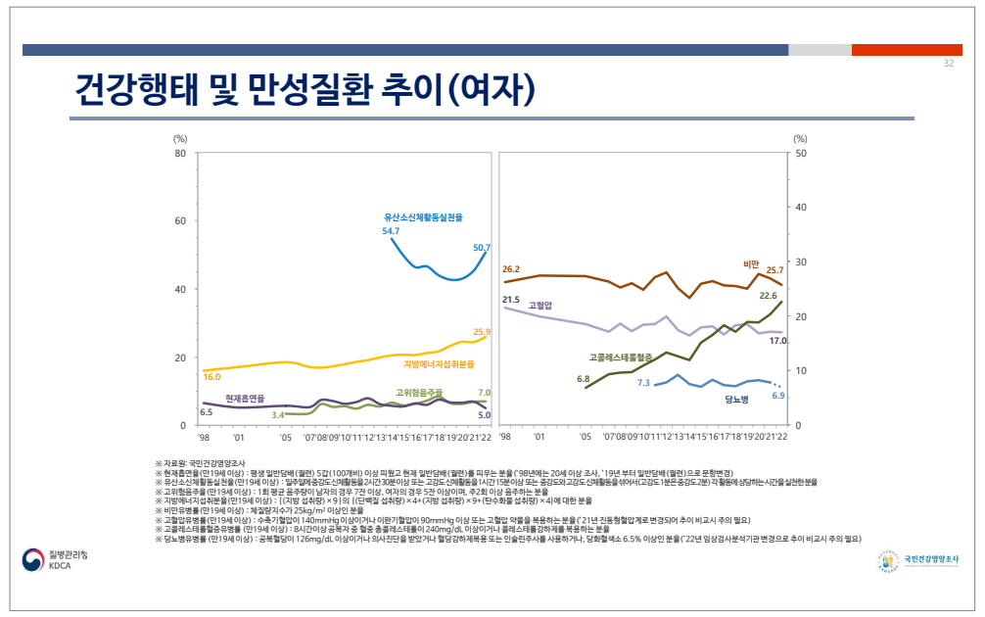
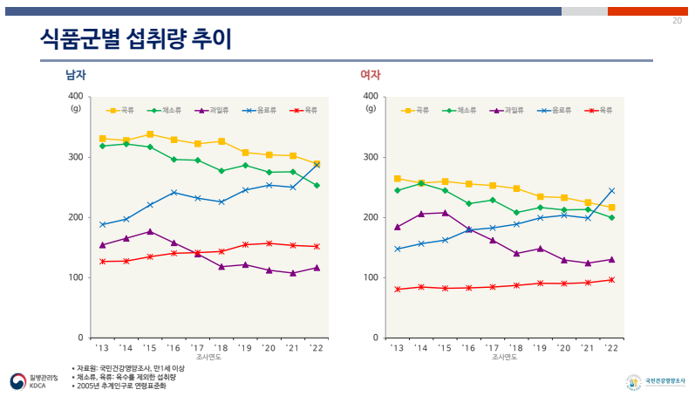
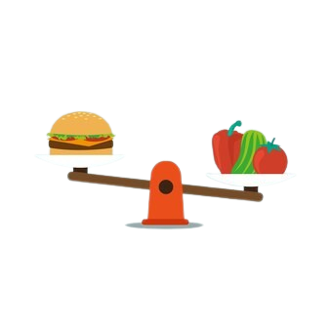
기획 의도
채소 및 곡류 섭취↓
당류↑
신체활동 감소↓
비만율↑
Notes:
3. 기획 의도
2013년부터 2022년까지의 질병관리청 및 국민건강영양조사 자료에 따르면,
건강행태 및 만성질환 추이에서 현대인들의 <SB> 신체활동 감소로 인한 비만율 상승세를 확인 하였고, 식품군별 섭취량 및 과일 채소 섭취자 분율에서 <SB> 채소 및 곡류 섭취 감소 및 당류 섭취 상
승세가 나타났다는 것을 확인 하였습니다.

Slide 4
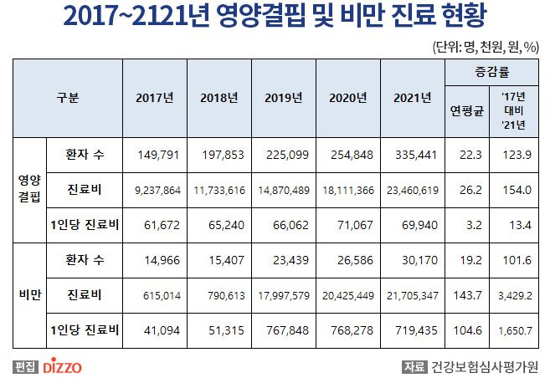
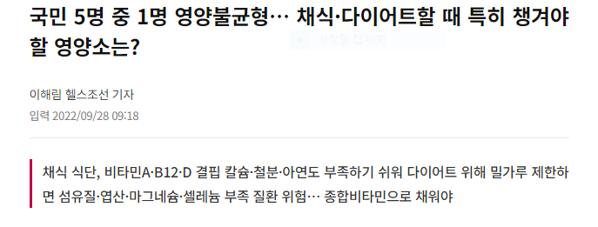
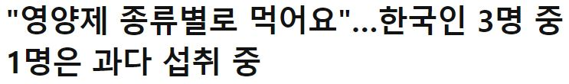
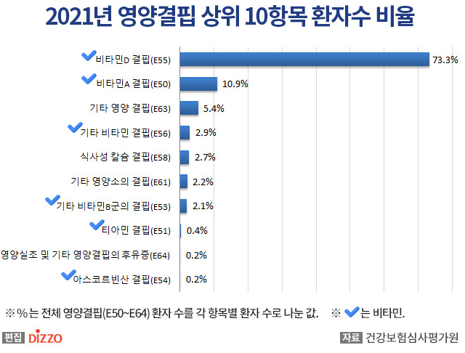
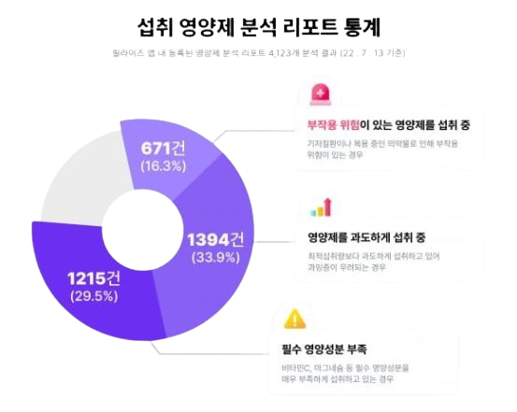
자료 조사
0
비만률
2배 이상↑
과다섭취로
인한 부작용↑
52.8%
상승
영양 결핍
2배 이상↑
5조
454
억원
3조
5663억원
Notes:
4. 자료 조사
조사 결과에 따르면 17년 에서 21년 사이에 국내 비만률과 영양 결핍이 <더블 SB> 두 배 이상 증가한 것으로 나타났습니다.
이는 ＇비만＇과 ＇영양 결핍＇이 동시에 심화하는 역설적인 상황으로, 전문가들은 이를 주로 식습관과 외식, 포장 및 배달 음식 섭취의 증가로 해석하고 있습니다.
대부분의 현대인이 육식이나 탄수화물 위주의 식단에 편중되어 있어 식이섬유와 비타민 등 미네랄 결핍이 크다는 지적이 있습니다.
또한, 야외 활동 감소 및 자극적인 음식 선호, 극단적인 다이어트 등이 특정 영양소의 결핍을 부추기며 ＇배부른 영양실조＇를 유발합니다.
뿐만 아니라, 다이어트, 채식, 취향 등 각자의 이유로 식단이 천차만별한 현대 사회에서는 부족한 영양소도 사람마다 다르다는 점을 알게 되었습니다.
이로 인해 현대인들은 부족한 영양소를 채우기 위해 건강기능 식품을 찾게 되었고, 이로 인해 건강기능식품 시장은 2016년 3조5563억원에서 2021년 5조454억원으로 52.8 퍼센트의 <SB> 가파른 상승세를 보이며 성장한 것을 확인하였습니다.
또한, 부족한 영양소를 영양제로 채우다 오히려 <SB> 과다섭취로 인한 부작용을 초래한다는 조사 결과를 확인하였고, 이러한 점을 토대로 대체 식품이 아닌 식재료를 통한 건강식단 및 식단에 대한 레시피 제공을 프로젝트의 목표로 삼았습니다.

Slide 5
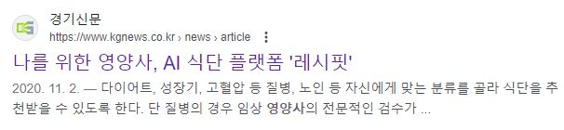
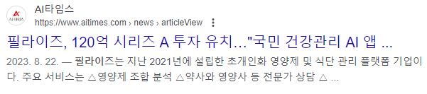
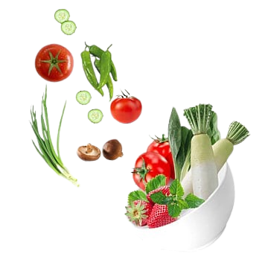
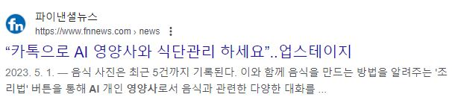
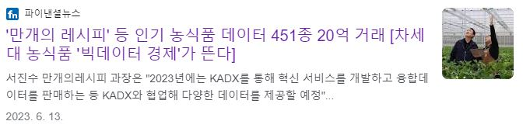
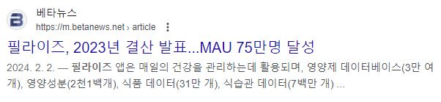
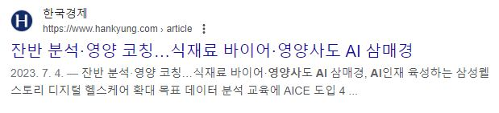

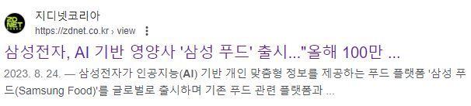
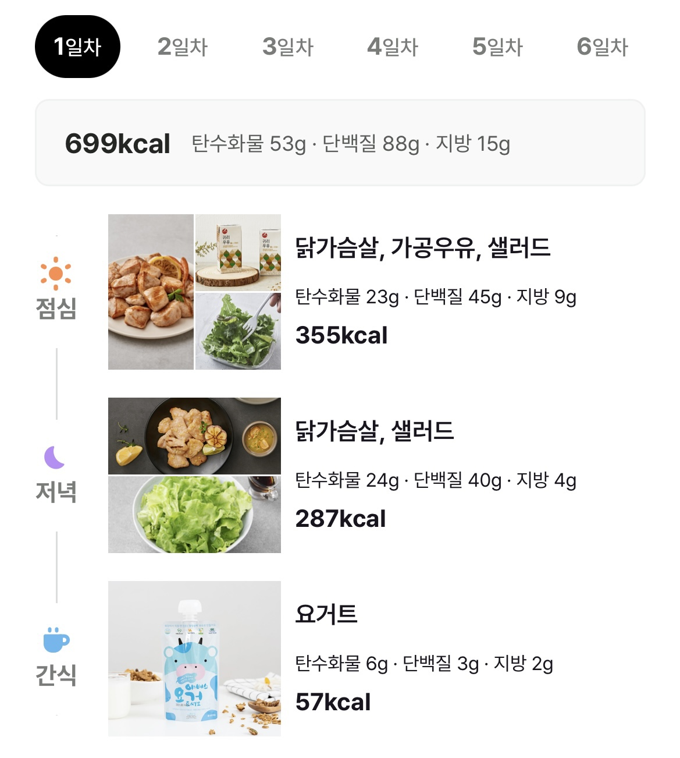
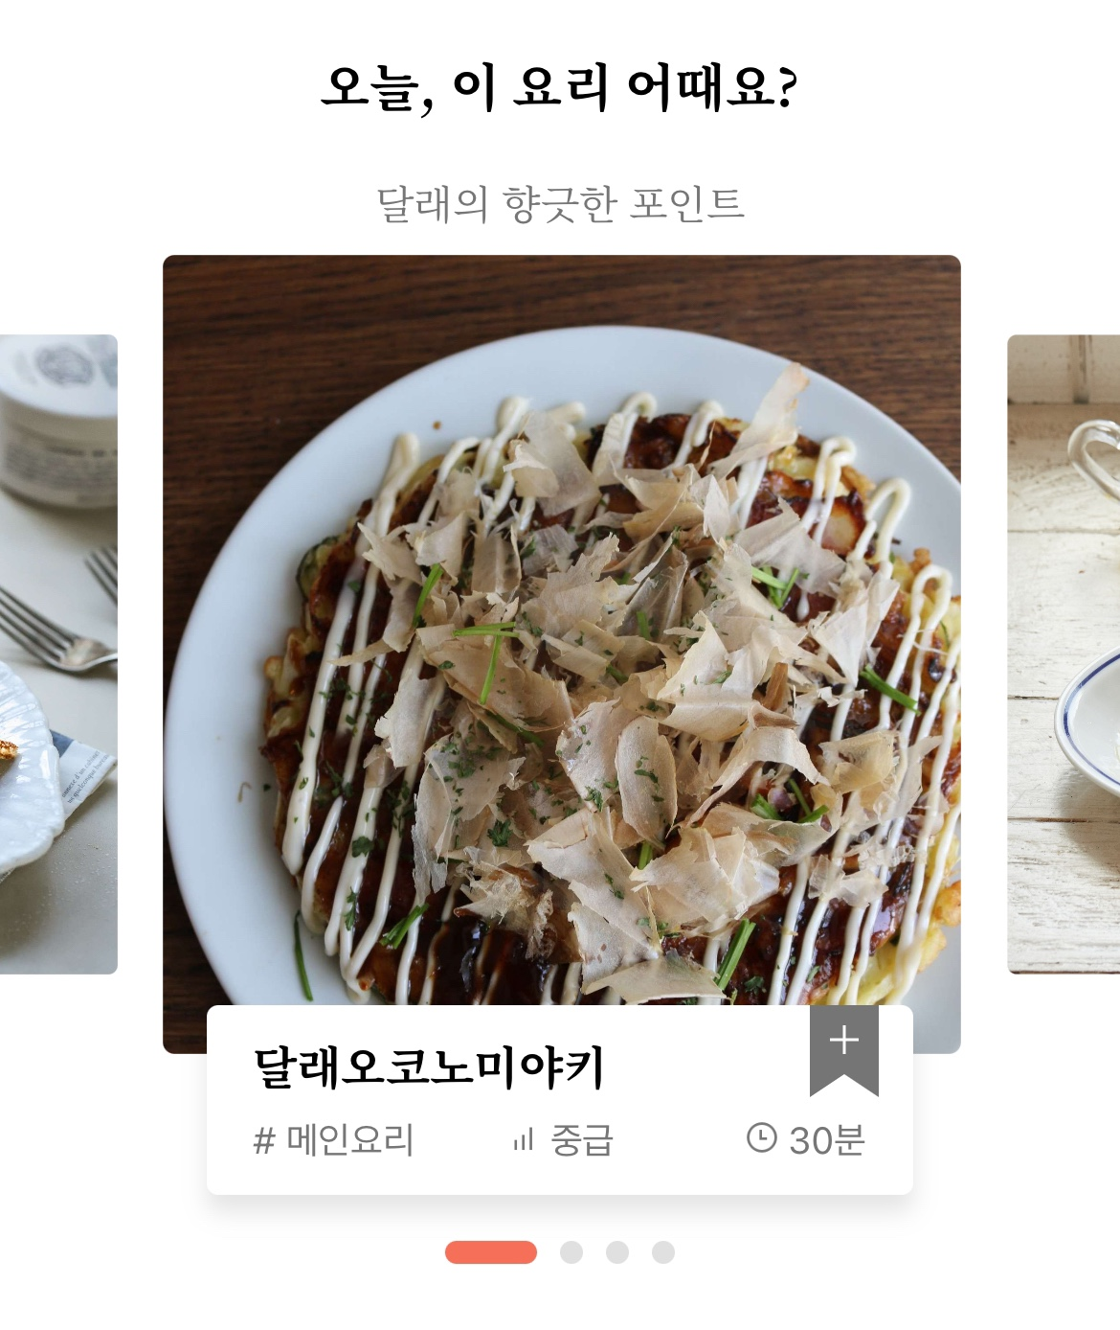
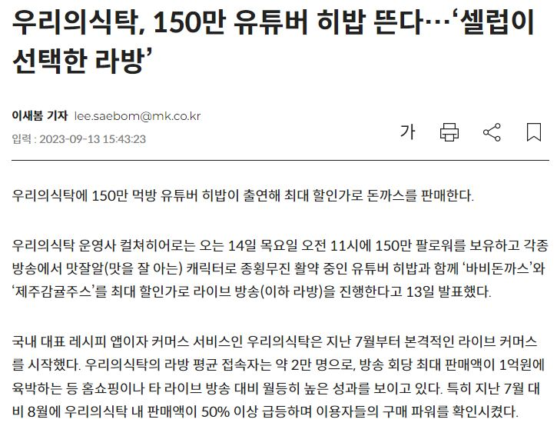
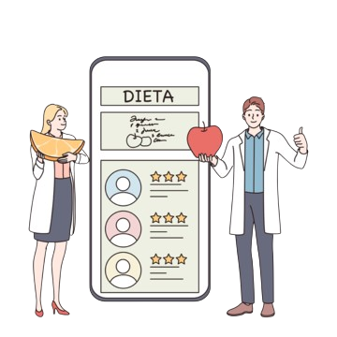
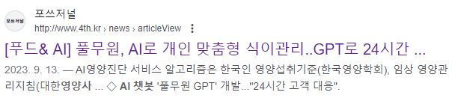
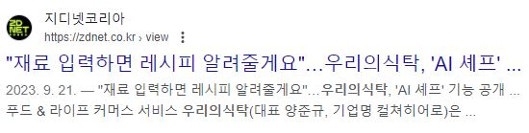
시장 조사
수요↑
이용자↑
유튜버,
인플루언서를
활용한 매출↑
Notes:
5. 시장 조사
현재 식단 추천 및 관련 앱 분야에서의 시장 조사 및 수요 분석을 통해,
다수의 기업들이 AI를 활용한 식단 추천 및 레시피 안내, AI 영양사 그리고 식재료 추천 기능을 개발하고 도입하고 있음을 확인하였습니다.
이러한 추세는 사용자들의 건강 관리에 대한 높은 수요와 함께, 편리하고 개별화된 영양 정보를 얻기 위한 욕구에서 비롯된 것으로 보입니다.
일부 기업들은 더 나아가 유명 유튜버와 인플루언서를 활용한 광고를 통해 해당 서비스를 홍보하며 <SB> 매출을 상승시키고 있습니다.
이러한 동향을 토대로 저희 팀은 AI 영양사 챗봇 서비스로 방향을 잡았고, 이는 현 시장에서의 경쟁력을 높일 수 있는 기회를 제공할 것으로 기대됩니다.
또한 월간 활성 사용자(MAU)가 <SB> 급격히 상승하는 시장 동향은 건강식단에 대한 관심 증가와 더불어 AI 기반 서비스에 대한 수요가 높아지고 있다는 시사점을 제공합니다.
이는 우리가 추구하는 AI 영양사 챗봇이 더 많은 사용자에게 접해지고 긍정적인 피드백을 얻을 수 있는 좋은 전망을 제시하고 있다고 생각합니다.

Slide 6
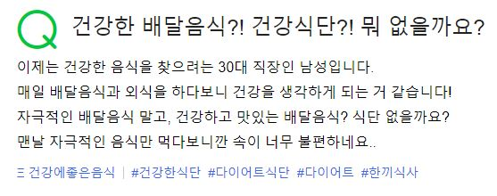
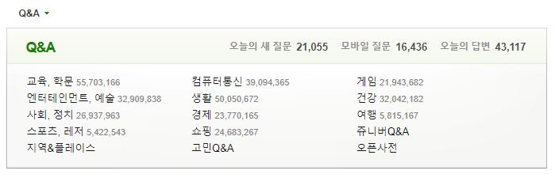
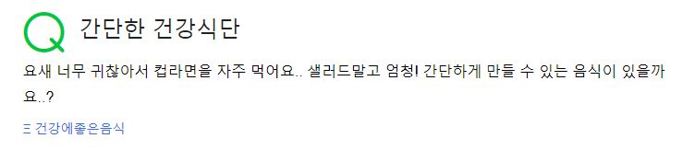
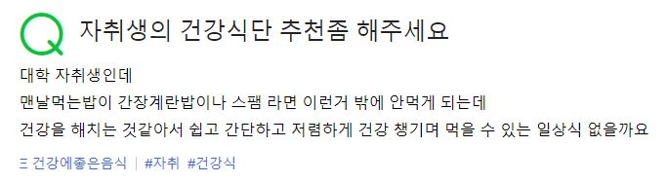
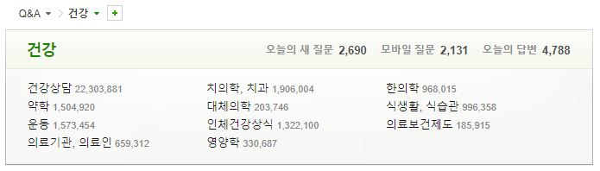
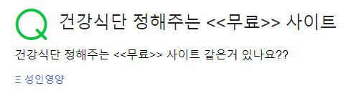
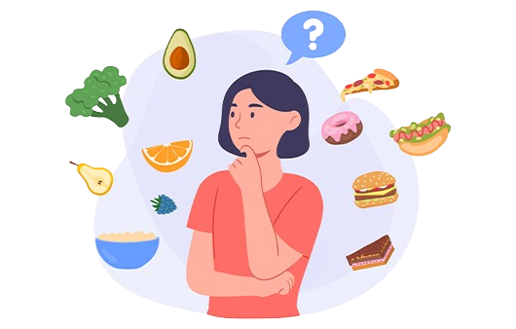
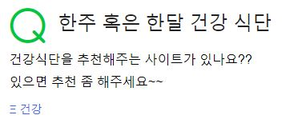
수요 분석 1
Notes:
6-1. 수요 분석1
네이버 지식인에서의 조사 결과에 따르면, Q&A 카테고리에서 ‘건강’ 에 관한 질문이 <SB> ‘3천2백4만2천182’ 건으로 5위를 기록했습니다.
특히 건강 카테고리 안에서 '식생활 및 식습관’ 과 관련된 질문이 <SB> ‘996,358’ 건으로 높은 비중을 차지하고 있습니다.
이를 통해 현대인들이 건강에 대한 큰 관심을 가지고 있음을 확인할 수 있었습니다.
더 나아가, 건강에 대한 관심이 증가함에 따라 건강한 식단과 식습관에 대한 수요가 높아지고 있음을 보여주며, 특히 건강 식단을 추천해 주는 기능에 대한 수요도 상당히 크다는 결과를 도출하였습니다.

Slide 7
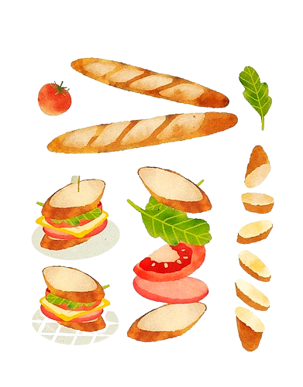
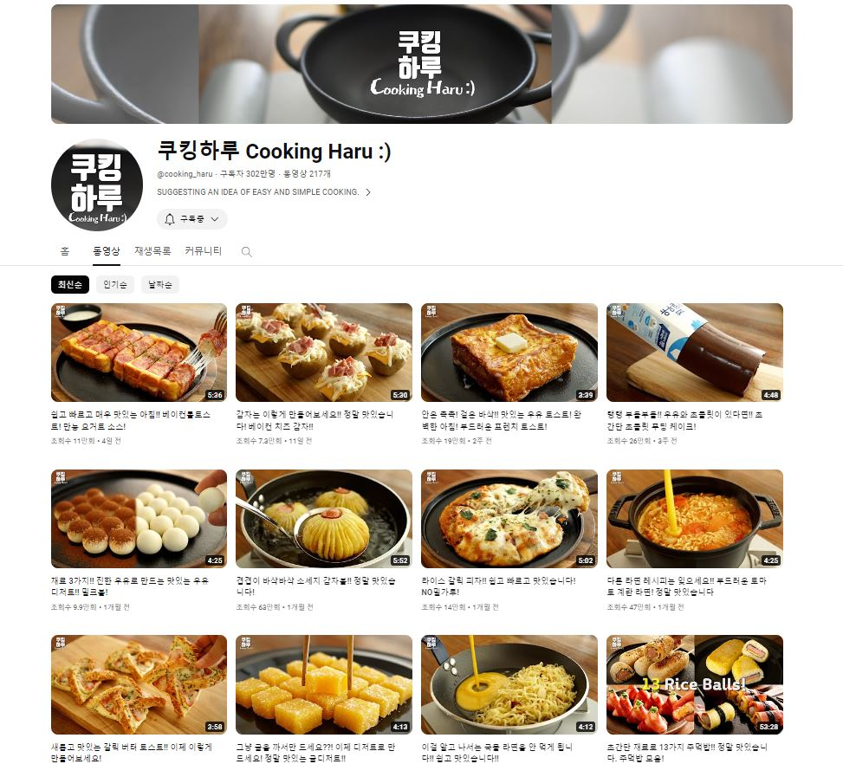
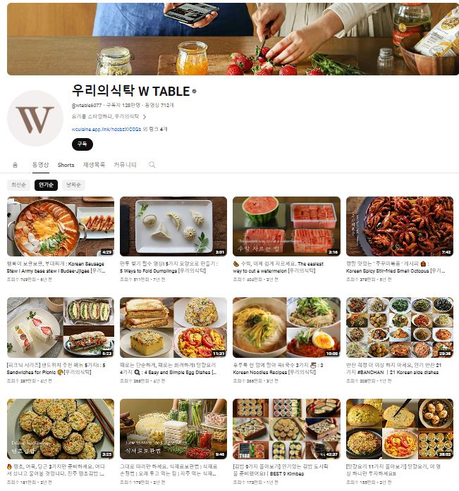
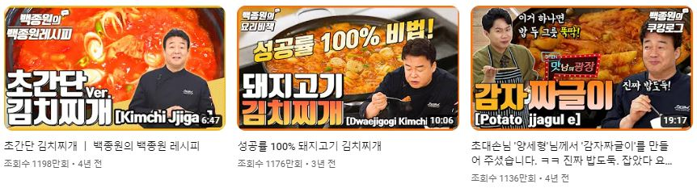
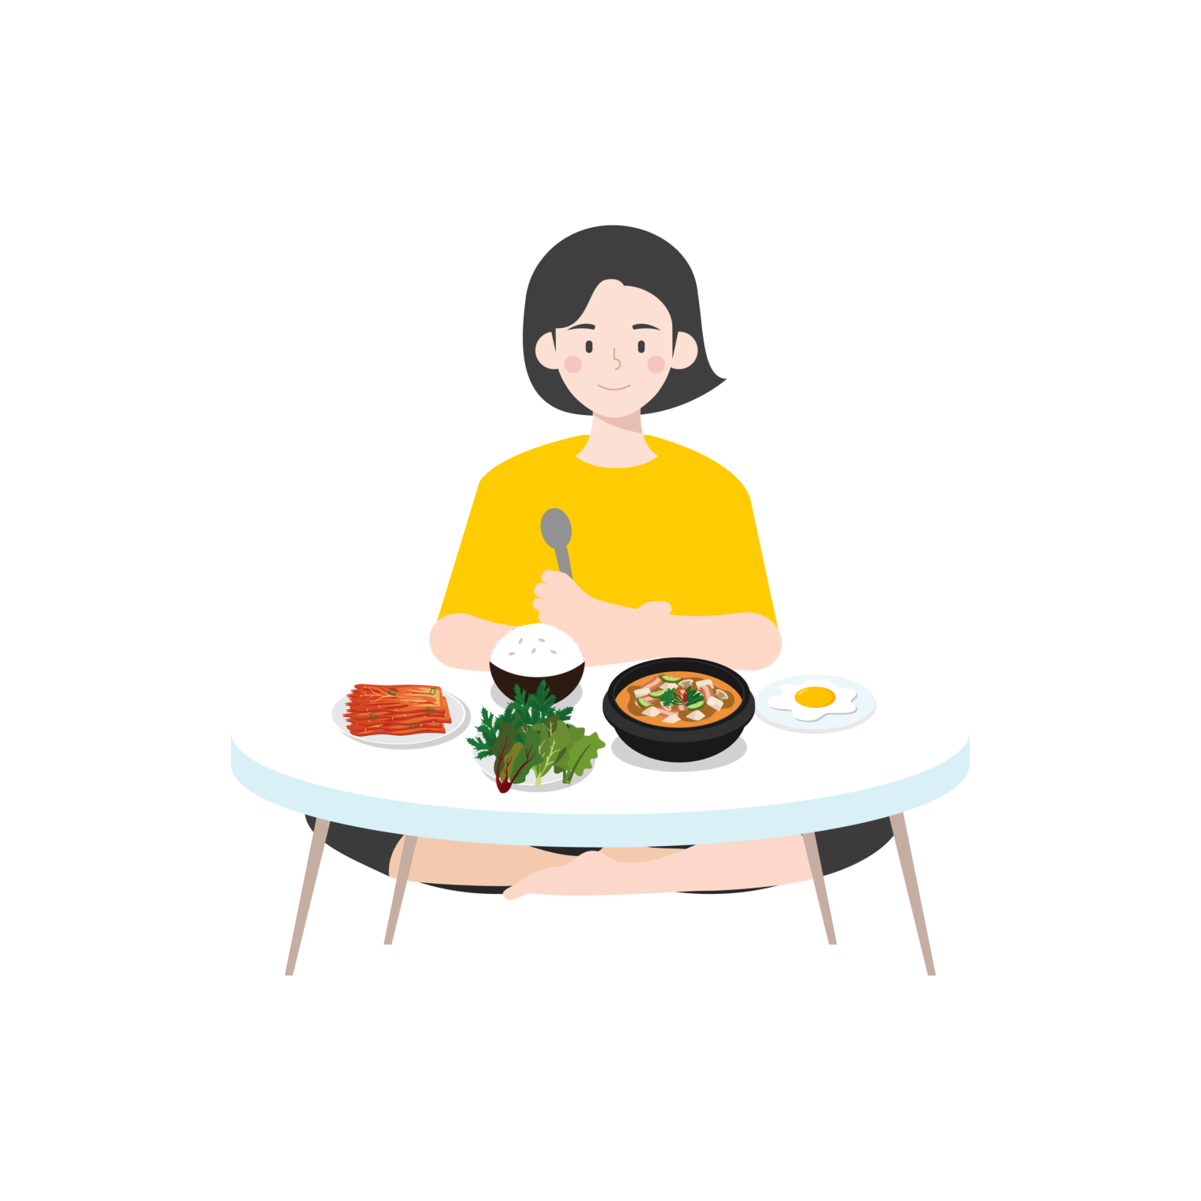
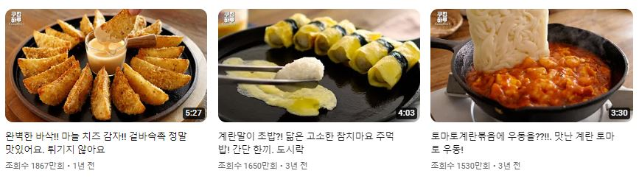
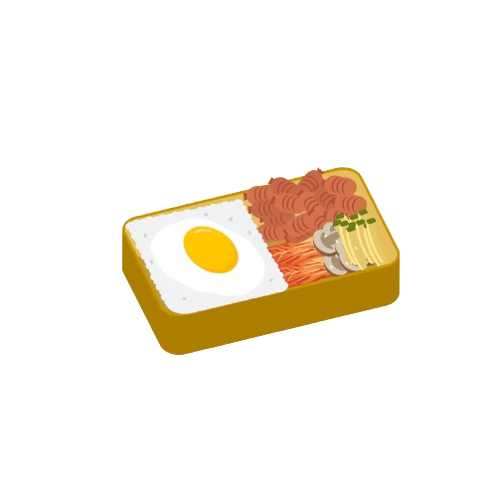
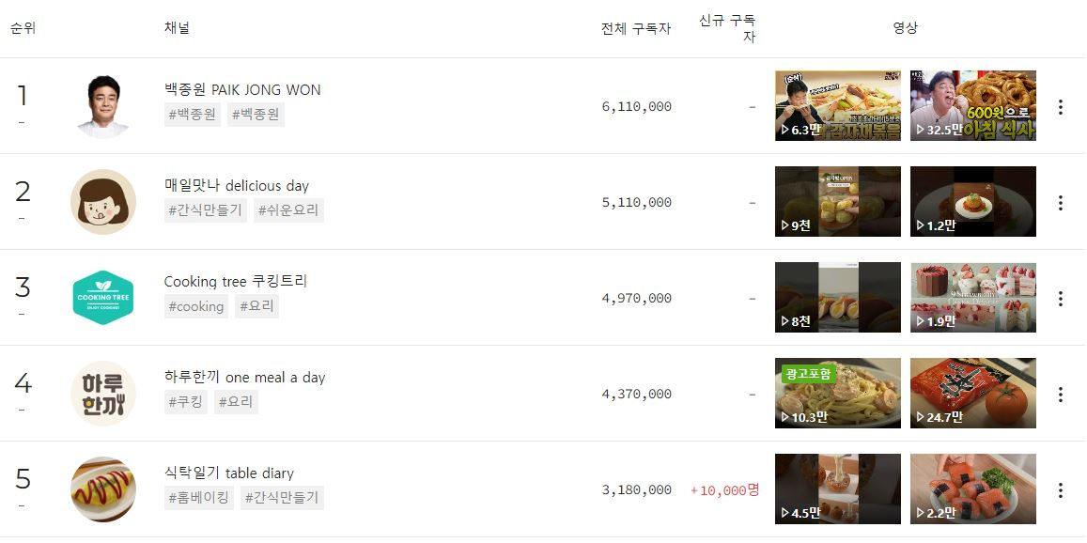
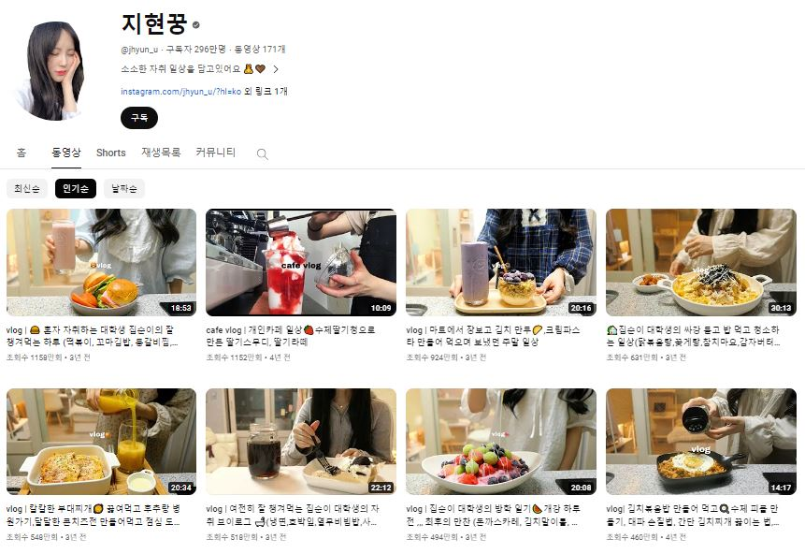
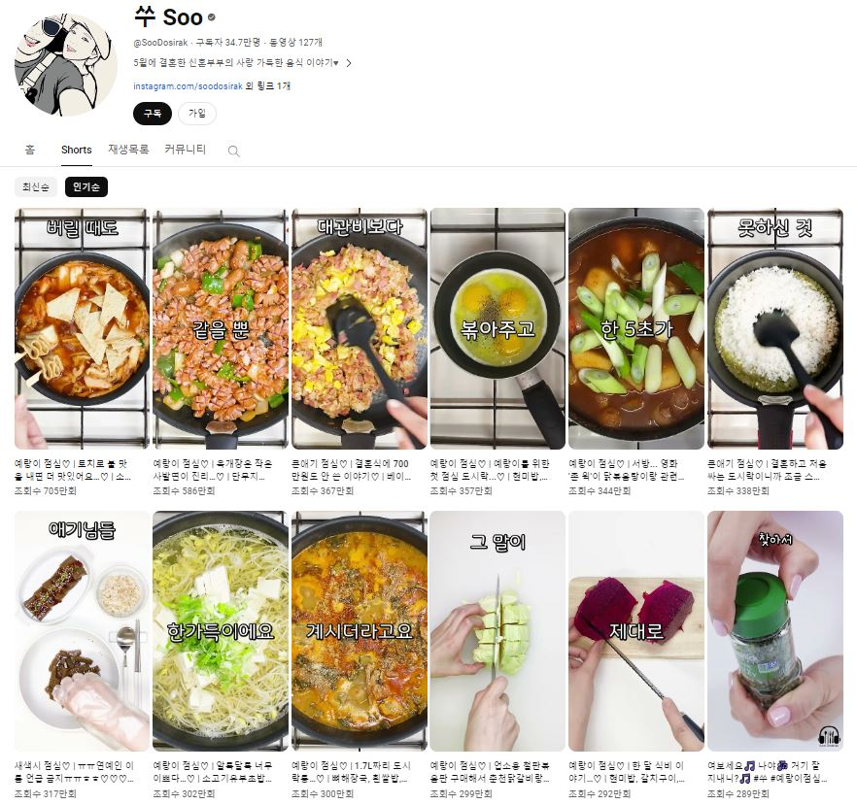
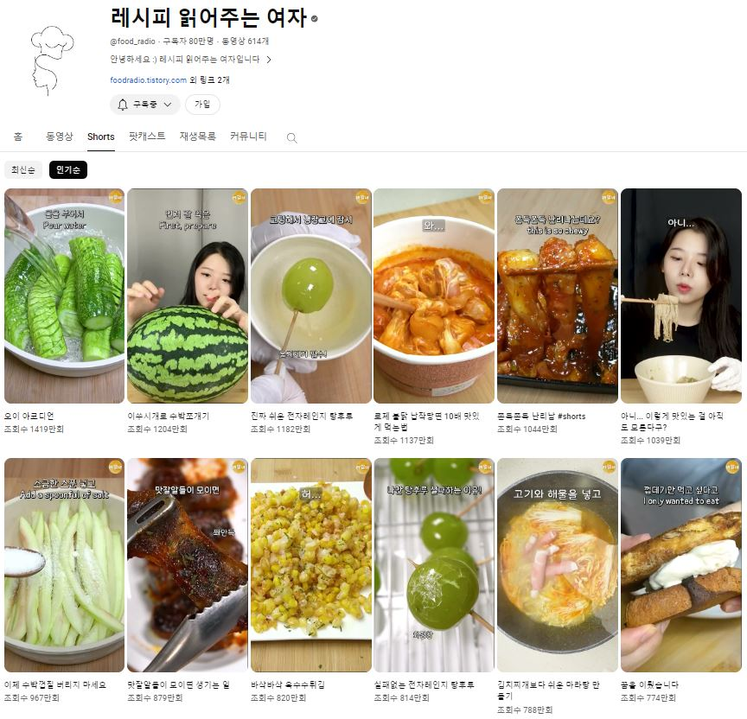
수요 분석 2
Notes:
6-2. 수요 분석2
더불어, 영상 플랫폼 중 1순위인 유튜브에서도 주목할 만한 현상이 나타났습니다.
집에서 직접 밥을 해먹거나 도시락을 싸는 컨텐츠가 높은 조회수를 기록하고 있습니다. <SB>
이는 현대인들이 자가 요리 및 건강한 식단에 대한 관심이 높아지고 있음을 나타내며, 온라인 플랫폼에서도 이러한 콘텐츠에 대한 수요가 증가하고 있음을 확인하였습니다.

Slide 8
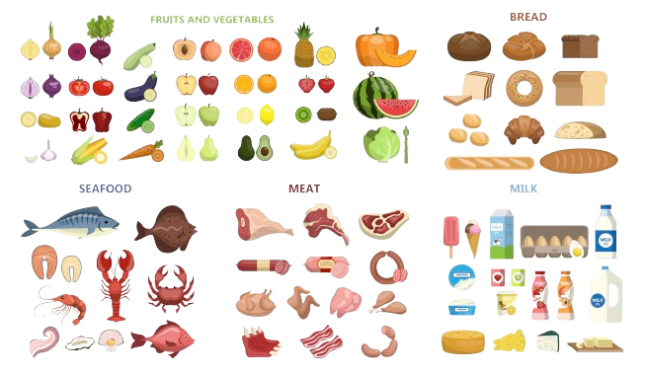

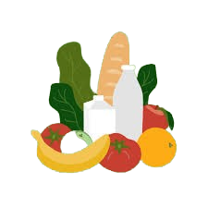

주 제
사용자 맞춤 건강식단 추천
편리한 식단
추천 기능
편리한
챗봇 사용
건강한 식습관 형성
Notes:
7. 주제
앞서 소개한 조사 결과를 기반으로, 사용자 맞춤 건강식단을 추천해 주는 AI 영양사 챗봇을 구현하기로 결정하였습니다.
채팅과 입맛을 결합한 것으로, 간단한 대화와 맛있는 정보를 제공을 의미하는 ChatBites 입니다.
더 나은 건강을 추구하는 현대인들에게 개별적이고 실질적인 도움을 제공하고자 하며, 챗봇을 통한 AI 영양사 서비스는 사용자들이 편리하게 건강 식단에 참여하고
올바른 식습관을 형성할 수 있도록 돕는데 있어 효과적일 것으로 기대합니다.
또한, 건강식단 추천으로 개선된 식단 환경과 더 나은 건강한 생활을 기대합니다.

Slide 9
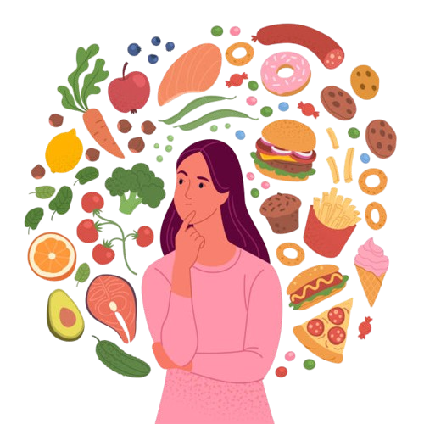



개 요
문제 요약
목 적
타 겟
- 대부분의 AI 영양사 챗봇은 완제품 추천및
레시피 추천 방식과 영양성분 정보 부족으로
사용자들의 불편함 토로
- 사용자의 식재료 선호, 비선호, 알레르기
정보가 고려되지 않음
- 균형 잡힌 식단 제공, 레시피 제공,
요리에 필요한 재료 제공
- 외식보다는 균형 잡힌 집밥을요리 할 수 있는
허들 낮추기
- 영양불균형에 대한 염려없이 균형 잡힌 식단
- 집밥 식단, 레시피가 필요한 가구들
- 1인 or 2인 가구
Notes:
8. 개요
1. 문제요약
- 시중에 있는 AI 영양사 챗봇의 기능들은 대부분 완제품이나 레시피를 추천하는 방식이었고, 영양성분에 대한 정보 부족으로 사용자들이 불편함을 겪고 있습니다.
또한, 사용자의 선호 및 비선호 식재료, 알레르기 정보가 고려되지 않았습니다. 이러한 문제점을 해결하기 위해 사용자 기반 맞춤 식단 추천 및 영양성분 및 칼로리 정보 제공을 중점으로 하는 새로운 접근 방식을 채택하였습니다.
2.목적
- 균형 잡인 식단 제공, 레시피 제공, 요리에 필요한 재료 제공, 외식보다는 균형 잡힌 집밥을 요리 할 수 있는 허들 낮추기
3.타겟
- 양불균형에 대한 염려없이 균형 잡힌 식단, 집밥 식단 레시피가 필요한 가구들, 1인 or 2인 가구

Slide 10







개발 환경
언어 모델
웹 프레임워크
개발 환경
소통
Notes:
9. 개발 환경
코랩 개발환경에서 파이썬을 이용한 BERT 언어 모델 사용 및 챗봇 구현에는 Flask, HTML, JS, CSS의 프레임워크를 활용하였습니다. 개발 환경은 Ubuntu 리눅스 운영체제를 기반으로 구축되었으며, 팀원들과의 소통은 Hugging Face를 통해 이뤄졌습니다.

Slide 11




개발 과정
시나리오
데이터 수집
모델 학습
프로그램 구현
챗봇 구현
Notes:
10. 개발 과정
챗봇 개발 과정은 [ 시나리오 설정 - 데이터 수집 – 모델 학습 – 프로그램 구현 - 챗봇 구현 ] 순 입니다.

Slide 12


파인튜닝 된
Kcbert NER 모델 사용
식단 추천 알고리즘 프로그래밍
[ 사용자 질문 ]
Q. 일주일 식단
만들어줘
[ 식단 추천 ]
- 영양소 균형
- 칼로리, 영양정보
기본 식단 구성
시나리오 과정
[ 기본 식단 구성 ]
밥 1개
국 1개
반찬 2개
김치 1개
챗봇 추천 식단 제공 후
사용자 확인
사용자가 작성한
이유를 토대로
다시 추천
N
Y
이유 작성
재료, 레시피
확인
입력 시
해당 음식명에
대한 설명
Y
N
원하는
음식명 입력
챗봇 종료
Notes:
11. 시나리오 과정
1. 챗봇에게 사용자가 질문을 합니다.
2. 질문 내용이 예를 들어 일주일 식단 만들어줘 라고 한다면, 챗봇은 사용자의 질문을 인식한 후 질문에 맞게 영양소 균형 과 칼로리, 영양정보를 고려하여 기본식단을 구성 해줍니다.
기본 식단 구성으로는 <SB> [ 밥1, 국1, 반찬2, 김치1 ] 입니다.
3. 그 다음 챗봇이 식단을 사용자에게 추천을 해줍니다.
4. 사용자는 추천 받은 식단에 대하여 “Yes or NO” 를 선택 합니다.
사용자가 “아니오 or NO” 라는 부정의 표현을 했을 때, 부정에 대한 이유가 무엇인지 챗봇이 묻습니다. <SB> 사용자가 “이유 작성“ 후 입력 시 이를 토대로 식단을 챗봇이 다시 식단을 추천해줍니다.
5. 사용자가 새롭게 추천 받은 식단에 대해 “좋아요 or YE＂라는 긍정의 표현을 한다면, 그 다음 단계로 넘어갑니다.
6. 추천 받은 식단에 대하여 사용자에게 “재료 or 레시피“ 정보 확인이 필요한지 묻습니다.
7. 사용자가 “네 or Yes“ 라는 표현을 했을 경우, 사용자에게 어떤 음식에 대한 정보가 궁금한지 챗봇이 묻습니다. 사용자가 원하는 “음식명“ 을 입력 시 (SB) 이를 토대로 음식에 대한 재료와 레시피가 제공됩니다.
8. 그 후, 사용자가 더 이상 원하는 정보가 없다면 챗봇은 종료하게 됩니다.
9. 이어서, 위에서 언급한 과정을 통해 식단을 필요로 하는 사용자의 질문에 대한 의도를 인식하기 위해 Kcbert Ner 모델을 사용하였습니다.
10. 이 모델은 한국어를 대상으로 학습되었으며, 식단 관련 질문에 대한 의도를 파악하기에 적합하다고 판단했습니다. 파인튜닝된 KcBERT NER 개체명 인식 모델을 활용하여 사용자의 입력을 분석하고, 이를 기반으로 챗봇이 식단 관련 정보를 추출하고 응답하는 알고리즘을 프로그래밍했습니다.

Slide 13

파인튜닝 과정
Train 데이터셋
Validation
데이터셋
데이터 전처리를 통한
Data.txt
토큰 및 태그 처리
Bert 파인튜닝 실시
실제 질문을
첨부하여
검증
데이터 크롤링
Notes:
12. 파인튜닝 과정
1. 다음으로는 파인튜닝 과정에 대해 설명하겠습니다.
2. <SB> 데이터 크롤링 후
3. <SB> 데이터 크롤링한 파일 과 데이터 전처리를 통해 수집된 정보는 Data.txt 파일에 저장 하였고, 이 파일은 토큰 및 태그 처리 후 적용하였습니다.
4. <SB> 이렇게 처리된 데이터를 기반으로 Train 데이터셋과 Validation 데이터셋을 구성하였습니다.
5. <SB> 그 후, Bert를 사용하여 파인튜닝을 진행하였고, 이 과정에서는 KcBERT NER 모델을 활용하여
6. <SB> 크롤랑 하여 얻은 실제 사용자 질문을 첨부하여 학습을 진행하였습니다. 이를 통해 모델이 실제 환경에서 얼마나 잘 동작하는지를 검증하는 과정입니다.

Slide 14



데이터 크롤링
음식 데이터 셋 가져 온 사이트 등 자료 추가
Notes:
13. 데이터 크롤링
데이터 수집에 앞서 크롤링을 진행하였습니다.
처음 Beautiful Soup을 사용하여 크롤링하려 했지만, 동적 웹 페이지에서 데이터를 수집하는 데는 Selenium이 더 적합하다고 판단하여, Selenium을 활용하여 자동화된 크롤링을 수행했습니다.

Slide 15







데이터 수집 1
아하
네이버
건강식단
Serch..
건강 식단
식단 관련 질문
식단 추천
알레르기
선호 음식
비선호 음식
Notes:
14-1. 데이터 수집 1
그 다음으로 사람들이 식단에 대해 어떤 질문들이 있고, 어떤 방식으로 식단에 대해 표현하는지 저희 챗봇을 사용할 유저들이 쓸 질문들과 유사도가 높은 질문들을 탐색하는 것이 중요하다고 생각했습니다.
이를 토대로 크롤링 사이트를 선정했고, 아하(Aha)에서는 다양한 분야의 현업 전문가들이 직접 답변하는 사이트로 건강 [ Spce bar ] 관련 질문 및 답변이 많았으며,
네이버(Naver)는 사용자 플랫폼 1위인 만큼 [ Space bar ] 식단 관련 질문이 다른 사이트에 비해 많았습니다.

Slide 16





데이터 수집 2
약 10,000 개의
질문 크롤링 후
분류, 확인
Notes:
14-2. 데이터 수집 2
앞서 말씀드린 Selenium을 사용해 크롤링 후 만개의 질문들을 직접 분류하고 확인하였습니다.

Slide 17




데이터 수집 3
Notes:
14-3. 데이터 수집 3
그 다음 토큰화 및 태그화 처리를 위해 음식명과 식재료명에 대해 데이터를 수집하는 작업을 하였습니다.
이 과정에서 보건복지부와 식약처에서 <SB> 식품영양성분 통합 데이터 베이스 및 <SB> 식사 구성안에 대한 자료를 발견하였습니다.

Slide 18




데이터 수집 4
통합 식품 영양 재료
데이터 생성
Notes:
14-4. 데이터 수집 4
식약처의 음식명과 영양성분이 담긴 식품영양성분 통합 데이터 베이스 자료와
Fatsecret (팻 시크릿)이라는 다양한 식재료에 대해 정보를 제공하는 사이트에서 식재료 정보를 결합하여 태그화 및 태깅화 작업에 필요한 <SB> 식품명과 영양성분이 포함된
통합 식품 영양 재료 데이터를 <SB> 생성하였습니다.

Slide 19



데이터 수집5
요리 난이도↑ Frequency ↓
요리 난이도↓ Frequency ↑
Notes:
14-5. 데이터 수집 5
그 후, BERT 모델 과, Train.data 작업을 위해 통합 식품 영양 재료 데이터에 <더블 SB> 만개의 레시피 사이트를 인용하여 식품명에 해당하는 각종 재료와 레시피 내용을 첨부하였습니다.
추가로 요리 난이도에 따라 <더블 SB> Frequency 값을 다르게 주었습니다.
예를 들어 <SB> 가자미식해의 요리 난이도를 확인하면 <SB>고급인 것을 확인 할 수 있습니다. 요리 난이도가 고급인 만큼 <SB>Frequency 값을 0.5로 주었습니다.
이처럼, <SB> 난이도가 높을 수록 Frequency 값을 적게, 쉬울 수록 값을 높게 주었습니다.

Slide 20





데이터 수집 6
[ 기본 식단 구성 ]
밥 1개
국 1개
반찬 2개
김치 1개
Notes:
14-6. 데이터 수집 6
다음으로 식단 추천 알고리즘 프로그래밍을 위하여 보건 복지부와 한국영양학회의 에서 나온 식사 구성안 자료를 확인 하였고 식단 작성법 및 식단 비율에 대하여 자료를 탐색 하였습니다.
국민 건강 영양 조사 자료를 통해 <SB> 기본 3대 영양소인 탄수화물, 단백질, 지방을 기준으로 5:3:2 비율로 정하였습니다.
식단 구성을 위해 식생활과 건강 이라는 자료를 인용하였고 <SB> 기본 식단 구성은 밥1개, 국1개, 반찬2개, 김치1개로 정하였습니다.

Slide 21


토큰화 및 태그화 1
NER 1차
개체명
수
정
NER 최종
개체명
Notes:
15. 토큰화 및 태그화1
Ner 개체명 인식 수행을 위해 개체명을 생성하였고 수정을 거듭하여 각 개체명에 쓰인 단어 사전들을 만들었습니다.
1차 개체명에서는 식재료에 대해 개별적으로 생성하지 않고 선호 식재료와 표현, 비선호 식재료와 표현, 알러지 식재료와 표현으로 생성을 하였으나
Bert 모델에서 식재료를 인식하지 못한다는 문제를 발견했고,
수정을 거듭 한 후 최종적으로,
식재료에 대한 표현을 개별적으로 생성하고 선호표현, 비선호표현, 알러지표현에 대해 생성하니 Bert 모델에서 인식을 잘하게 되었으며
0 에서 식재료로 값이 변한 것을 볼 수 있습니다.

Slide 22




토큰화 및 태그화 2
NER 1차
Tokenization.py
NER 최종
Tokenization.py 를 사용해 토큰화 및 태그화 진행
Notes:
15-2. 토큰화 및 태그화2
앞서 작업한 자료들은 Tokenization.py (토크나이제이션점 파이)를 사용하여 토큰화한 자료입니다.

Slide 23




토큰화 및 태그화 3
1차
3차
2차
4차
Notes:
15-2. 토큰화 및 태그화3
크롤링한 질문 중에서도 저희 챗봇을 필요로 하는 유저들이 쓸만한 말뭉치 1000개를 확보하였고, 이를 토대로 개체명을 선별하고 수정을 거듭하였습니다. GPT API 프롬프트를 사용하여 선별한 개체명에대한 예제를 주어 데이터 증식을 했습니다.

Slide 24


파인 튜닝
스스로 꼬막을
식재료로 인식함
Notes:
16. 파인 튜닝
결과적으로 봤을 때 데이터 수가 증가됨에 따라 결과 값이 좋아지는 것을 확인 했습니다.
그 결과 <SB> Train 데이터에 <SB>꼬막은 없는 단어였지만 , <SB> 모델 스스로 식재료로 인식을 하였습니다.

Slide 25


챗봇 구현
Notes:
17. 챗봇 구현 입니다.

Slide 26

챗봇 구현

Slide 27

기대 효과
데이터 수집
고객들이 선호하는 음식, 식단 및 상품 데이터를 수집하여 분석함으로써 여러 가지 유용한 정보와 인사이트를 얻을 수 있습니다.
수익창출
식재료 판매 사이트와의 제휴를 통해 추천 식단에 들어가는 식재료 구매로 연결시켜 수익창출이 가능합니다.
마케팅 및 광고 타겟팅
특정 고객 세그먼트를
타겟하는데 활용
개인화된 서비스 제공
수집된 데이터를 기반으로 각 고객의 선호도와 식습관에 맞춘 맞춤형 제안을 통해 고객들이 더 만족스러운 경험을 할 수 있습니다.
시장 조사 및 트렌드 분석
수집된 데이터를 분석하여 특정 음식, 식단 또는 관련상품에 대한 시장 트렌드를 파악할 수 있습니다.
Notes:
28. 기대 효과
기대효과로는
1. 데이터 수집, 개인화된 서비스 제공, 시장 조사 및 트렌드 분석을 통해 특정 고객 세그먼트를 타겟하는데 활용하여 수익창출 과 <SB> 마케팅 및 광고 타겟팅으로 이어 질 수 있습니다.
2. 또한 AI 영양사 챗봇을 통한 식단 추천 기능은 사용자들이 건강한 식습관을 쉽게 형성하고 유지할 수 있도록 돕는 편리한 도구입니다. 이 서비스를 통해 사용자들은 실질적인 도움을 받게 되며, 건강한 식습관을 향한 관심과 실천이 촉진되어 더 나은 건강한 삶을 살아갈 것으로 기대합니다.

Slide 28


아쉬운 점
인식 문제
‘빼고‘-> 포함할 식재료로 인식하는 문제
띄어쓰기 인식 문제
( , )를 사용하지 않을 경우 식재료 인식이 제대로 되지
않음

Slide 29
ChatBites
코드 및 챗봇 시연
Notes:
29. 마무리
PPT 준비는 여기 까지 입니다. 다음으로 코드 및 챗봇 시연이 있겠습니다.

